Slide 1
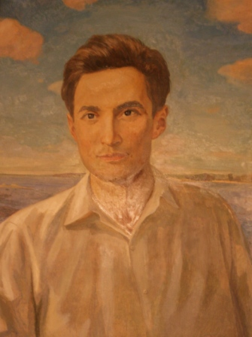
Тест.
1.Бу кемнең портреты?
А)Фаил Шафигуллин;
Б)Муса Җәлил;
В)Фәнис Яруллин;

Slide 2
2.Бу өзек кайсы әсәрдән?
А)Өлгерәм әле;
Б)Пирамида;
В)Болын патшасы;
-Син нәрсә, Сәмигуллин, квадратны танымыйсың-мы әллә?

Slide 3
3.Кайсы әсәр Шәүкәт Галиевныкы түгел?
А)Ялгыш адым;
Б)Безнең йорт малайлары;
В)Барый телевизор карый;

Slide 4
4.Бу язучы 1938 нче елның 9 нчы февралендә Татарстанның Баулы районында туа.
А) Фаил Шафигуллин;
Б) Фәнис Яруллин;
В) Роберт Миңнуллин;

Slide 5
5.Бу әсәр автобиографик повесть.
А) Әбүгалисина;
Б) Әнфисә кемгә елмая?
В) Җилкәннәр җилдә сынала;

Slide 6
6.Бу әсәрнең төп фикере”Яхшы бала әнисенә хәсрәт китерми”.
А) Әнфисә кемгә елмая?
Б) Өзелгән чәчәкләр;
В) Ялгыш адым;

Slide 7
7.“Белемле кеше югалмас”-бу мәкаль кайсы әсәргә туры килә?
А) Әбүгалисина;
Б) Өлгерәм әле;
В) Болын патшасы;

Slide 8
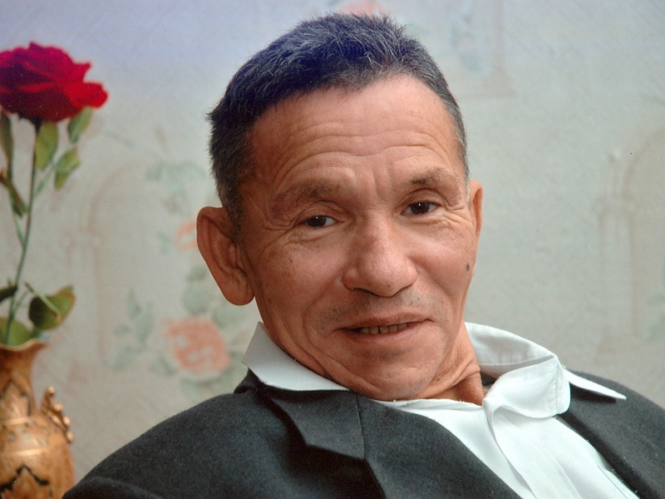
8.Бу кемнең портреты?
А) Роберт Миңнуллин;
Б) Шәүкәт Галиев;
В) Фәнис Яруллин;

Slide 9
9.Бу өзек кайсы әсәрдән
Әби дә: “Ашау эшне калдырмый улым”,-ди.
А)Өлгерәм әле;
Б) Пирамида;
В) Подъез-дагы язулар;

Slide 10
10.Бу әсәрдә төп геройлар Айсылу белән Рәсим.
А) Ялгыш адым;
Б) Болын патшасы;
В) Җилкәннәр җилдә сынала;

Slide 11
11.Бу әсәрдә малайлар каникул-лар турында сөйләшәләр.
А) Өлгерәм әле...;
Б) Ялгыш адым;
В) Безнең йорт малайлары;

